Slide 2
La subordinación política
Estados Unidos de Norteamérica
Estado de la Florida
Condado de Miami-Dade
Ciudades y Villas (ej. Miami)

Slide 3
MIAMI : Esta compuesta por:

Slide 4
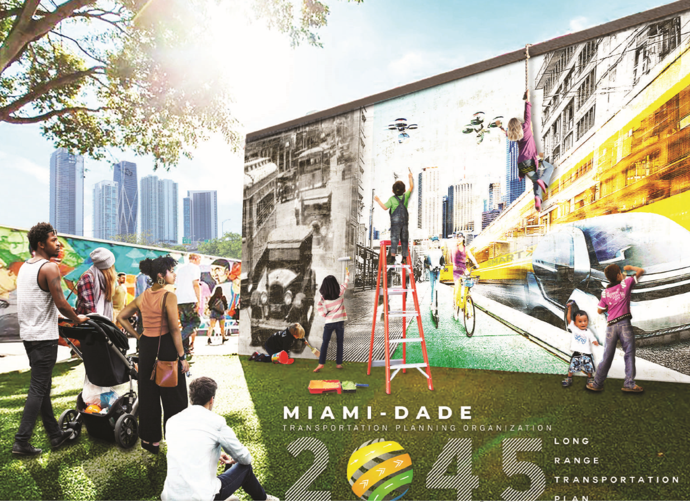

Slide 5
Metas y Objetivos del Plan a Largo Plazo 2045
1 Maximizar las opciones de movilidad en todo el sistema
2 Incrementar el sistema de seguridad para todos los usuarios
3 Contribuir al florecimiento económico
4 Proteger y preservar el medio ambiente y calidad de vida, y promover la conservación de energía
5 Mejorar la integración y conectividad entre todos los sistemas
6 Optimizar buenas inversiones estratégicas para el beneficio de la administración y las operaciones
7 Mejorar y preservar el sistema existente

Slide 6
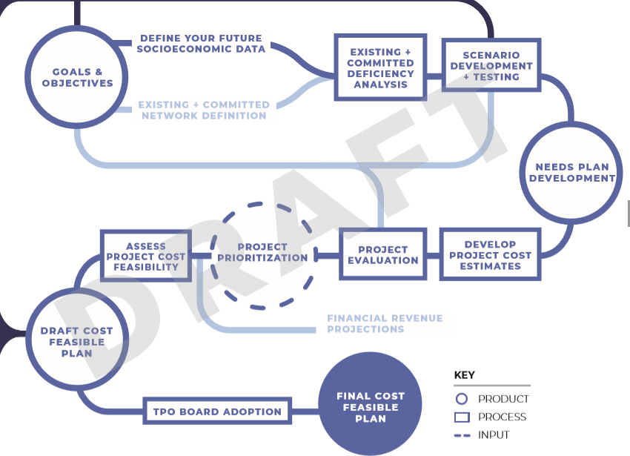
PARTICIPACION PUBLICA

Slide 7
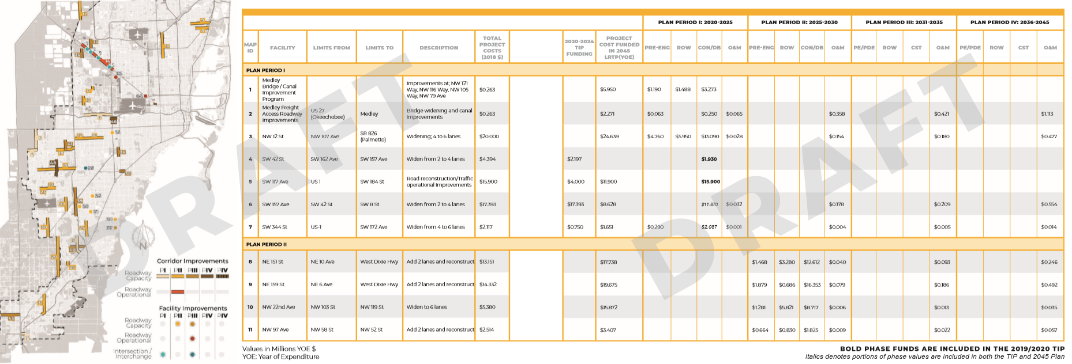
Ejemplo de Proyectos con Fondos Financieros

Slide 8
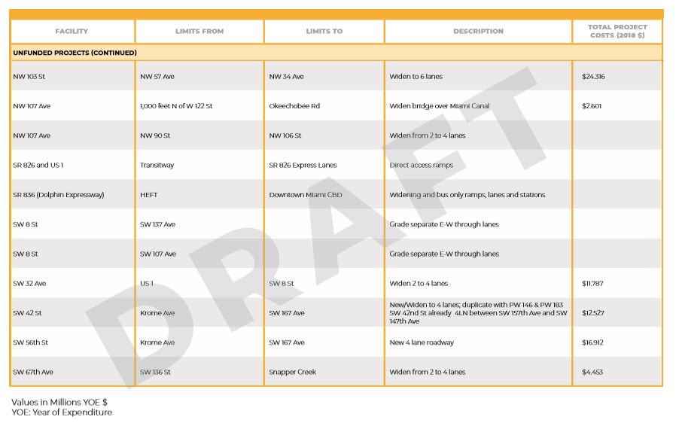
Ejemplo de Proyectos sin Fondos Financieros

Slide 10
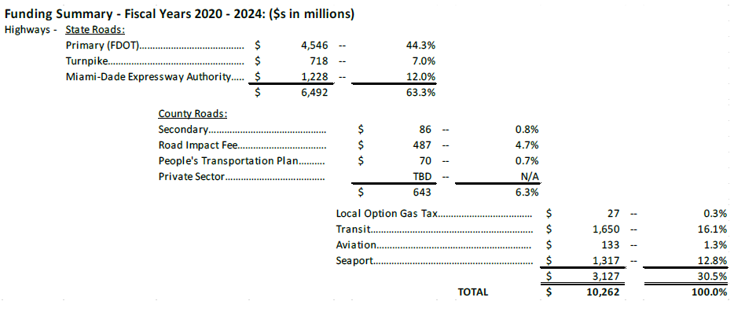
SUMARIO EJECUTIVO
TPO Miami-Dade Transportation Planning Organization

Slide 11
TPO Miami-Dade Transportation Planning Organization
Objetivos Principales
Mejorar la seguridad en cada establecimiento operativo
Reducir accidentes en las carreteras y entre sistemas operativos
Aumentar la seguridad en cada señal de pare y áreas de conexión
Crear e implementar rutas seguras hacia las escuelas
Promover la seguridad de los usuarios de edad avanzada
Acomodar y asegurar de manera conveniente el desplazo de peatones

Slide 12
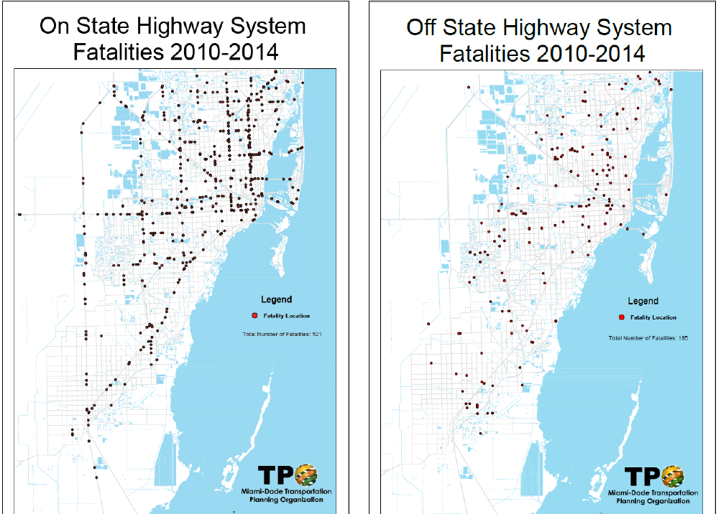
TPO Miami-Dade Transportation Planning Organization
Fatalidades en carreteras estatales vs. locales

Slide 13
TPO Miami-Dade Transportation Planning Organization
CONDICION DE CARRETERAS Y PUENTES
PARAMETROS ESTABLECIDOS

Slide 14
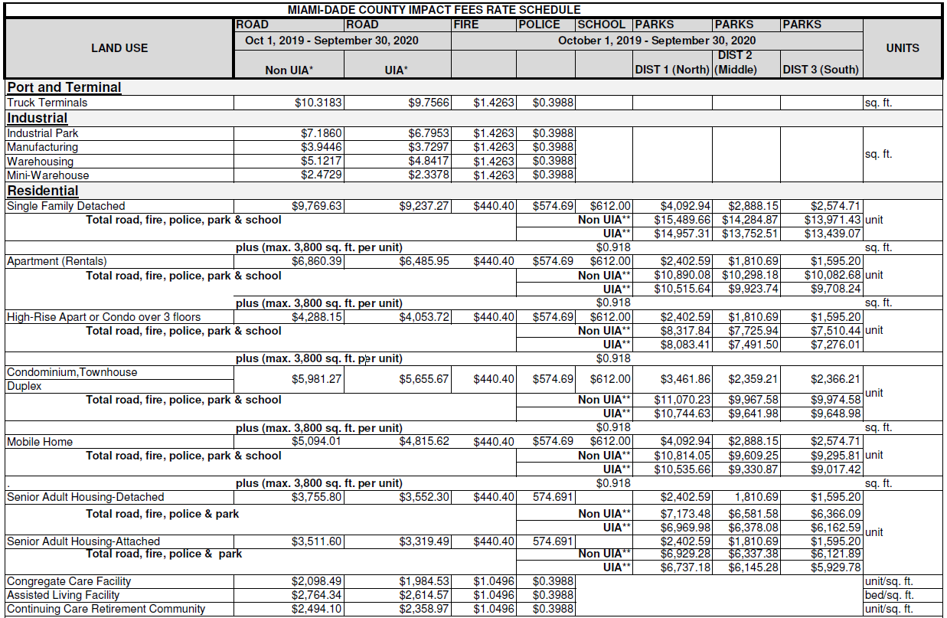
MIAMI – Calculos de Impuestos Por Impacto Vial

Slide 15
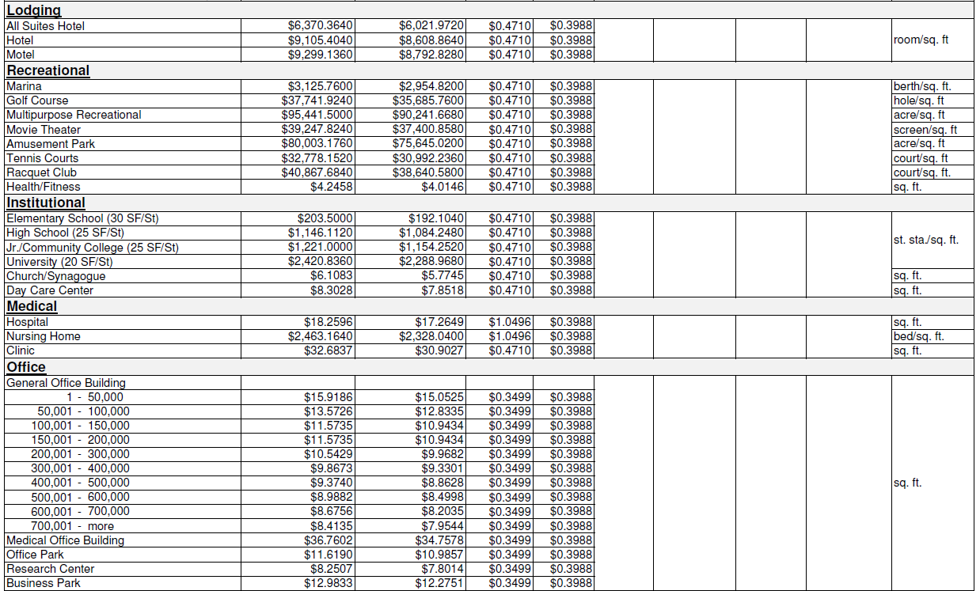
MIAMI – Distribución de Fondos Financieros (cont.)

Slide 16
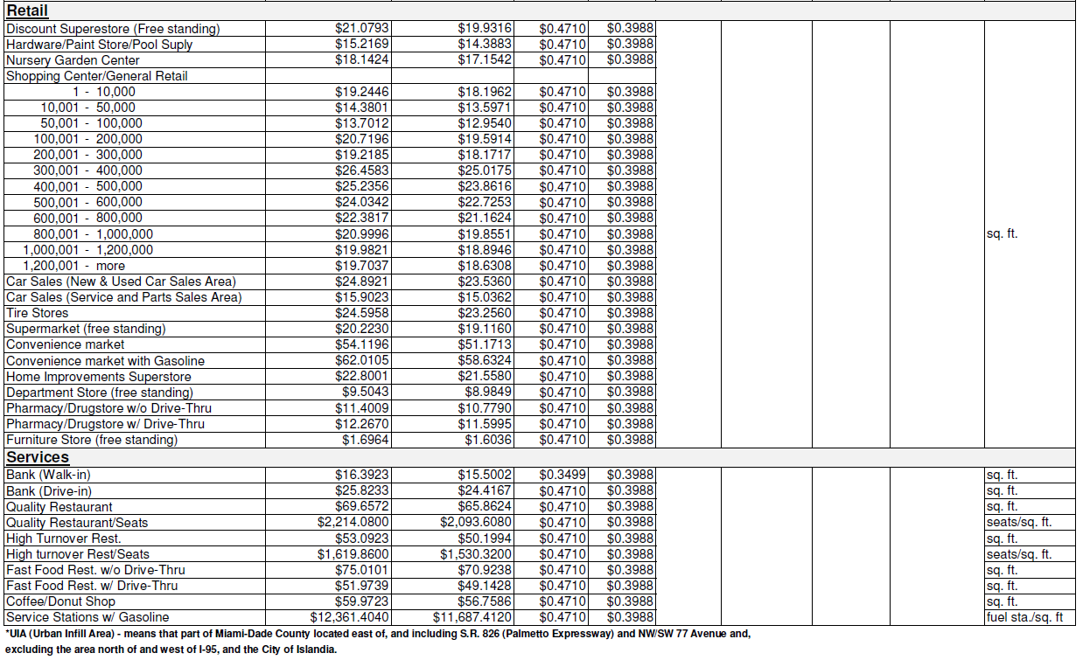
MIAMI – Distribución de Fondos Financieros (cont.)

Slide 17
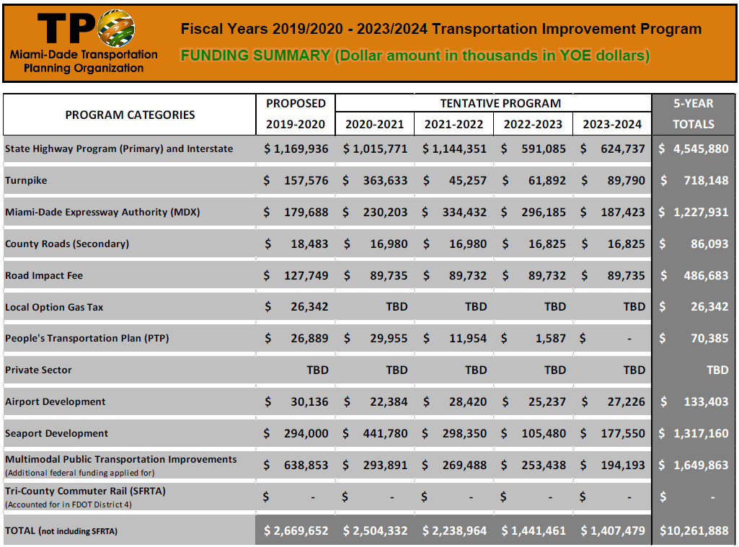
TPO Miami-Dade Transportation Planning Organization

Slide 18
TPO Miami-Dade Transportation Planning Organization
Tipos de Proyectos:
Ubicados en la cercanía de corredores principales

Slide 19
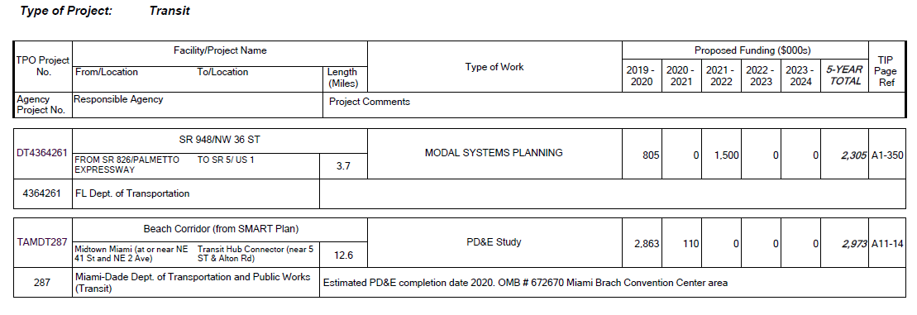
TPO Miami-Dade Transportation Planning Organization
Tipos de Proyectos (cont.)
Ubicados en la cercanía de corredores principales

Slide 20
TPO Miami-Dade Transportation Planning Organization
Tipos de Proyectos (cont.)
Ubicados en la cercanía de corredores principales

Slide 21
TPO Miami-Dade Transportation Planning Organization
Tipos de Proyectos (cont.)
Ubicados en los corredores principales

Slide 22
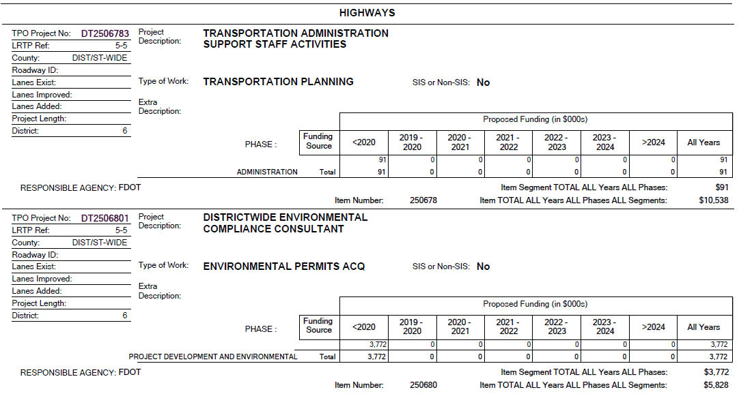
TPO Miami-Dade Transportation Planning Organization
Tipos de Proyectos (cont.)
Ubicados en los corredores principales

Slide 23
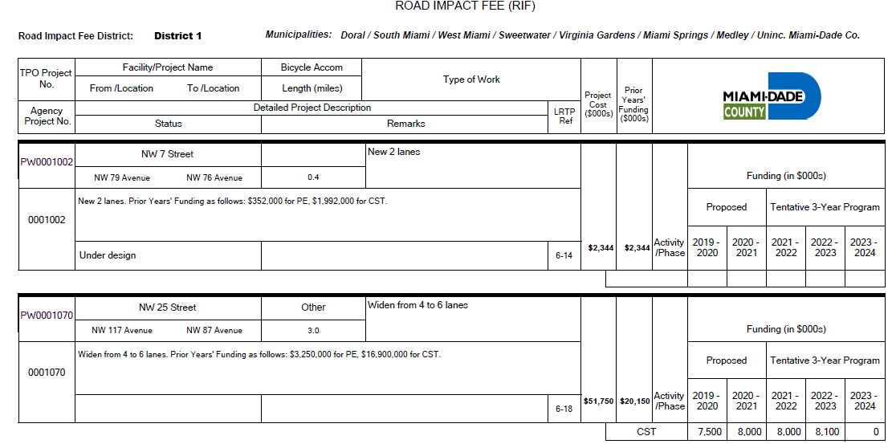
TPO Miami-Dade Transportation Planning Organization
Tipos de Proyectos (cont.)
Programas de mejora y reconstrucción

Slide 24
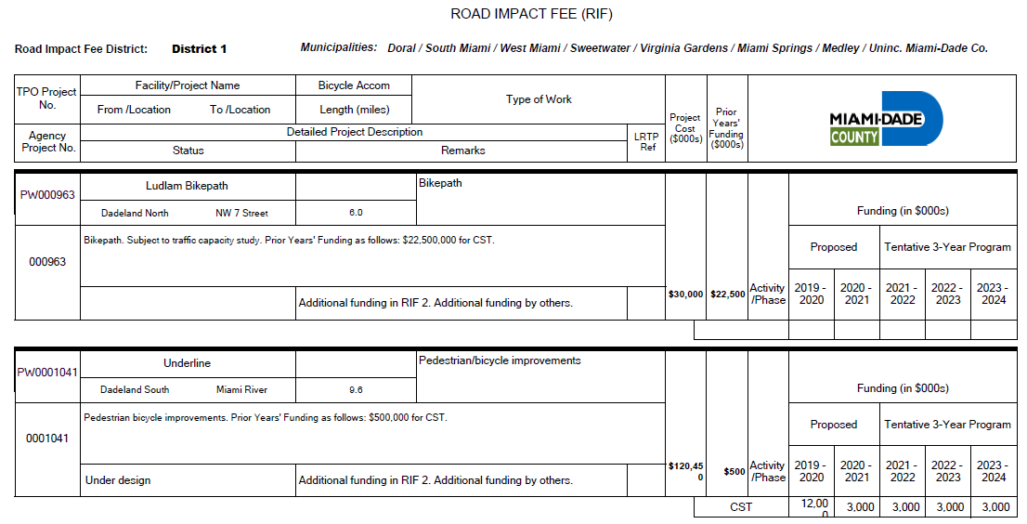
TPO Miami-Dade Transportation Planning Organization
Tipos de Proyectos (cont.)
Programas de mejora y reconstrucción

Slide 25
Referencias:
LRTP https://miamidade2045lrtp.com/the-plan
- TIP http://www.interactip.com/wp- content/uploads/2019/04/Approved_FY_2020_to_2024_TIP.pdf#view=Fit

